Slide 1


学习汇报
TensorFlow 2.0 学习情况
数学与计算机学院 蔡升豪

Slide 2
01
入门 - Keras
ANNUAL WORK SUMMARY
目录
02
基础网络结构
COMPLETION OF WORK
CONTENTS
03
深度学习实践
SUCCESSFUL PROJECT
04
总结
NEXT YEAR WORK PLAN

Slide 3
01
PART
入门

Slide 4

入门
2019 ANNUAL WORK SUMMARY
使用keras实现简单神经网络
利用tensorflow.keras内置函数
构造网络、训练、评估和预测
自定义构造模型
自定义类和方法 构建网络层
自定义模型的
导入、训练、评估、预测
自定义类和方法用于模型的训练、评估、预测
tensoflow的Eager 模式
使用EagerExecution 作评估
tensorflow的AutoGraph功能
使用自然的Python语法编写图形代码

Slide 5

使用Keras实现简单神经网络
tf.keras 的优点
2019 ANNUAL WORK SUMMARY
方便用户使用
模块化、可组合
易于扩展
支持tensorflow的eager excution模式，易用性很强
支持基于tf.data的魔性训练，提高模型训练效率，降低代码复杂性
支持TPU训练（TPU是谷歌开发的深度学习模型训练加速硬件）
支持机分布式训练
keras
常用的机器学习和深度学习工具
具有以下优点：
API简单易用；
文档齐全，且文档内容组织完善；
比较适合初学者和学术研究者（更新较快）
tf.keras
被tensorflow吸收的keras
具有了其他的新特性

Slide 6
Kears 完成简单神经网络过程
2019 ANNUAL WORK SUMMARY
构建模型
训练和评估
模型堆叠：
设置训练流程
tf.keras.Sequential( )
model.compile( optimizer=””,
loss=””,
metrics=”” )
网络配置
导入数据（series或dataframe）并训练
tf.keras.layers( )
tf.keras.layers( activation=””)
model.fit( dataset, epochs='' )
tf.keras.layers( kernel_initalizer=””,
bias_intializer=””)
评估
tf.keras.layers( kernel_regulizer=””,
bias_regulizer=””)
model.evaluate( dataset, steps='' )
预测
model.predict( dataset, batch_size='' )

Slide 7

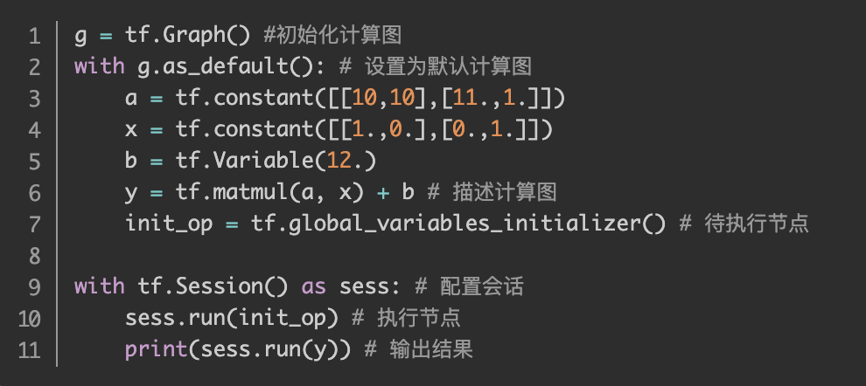
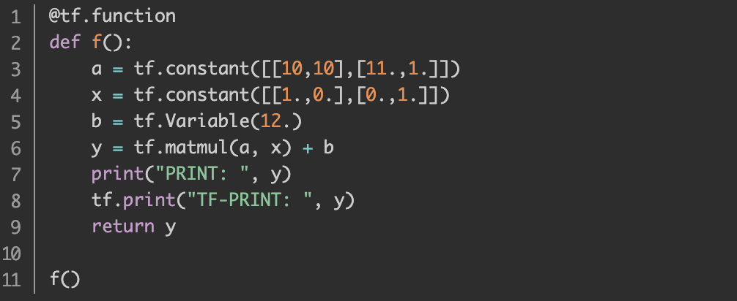
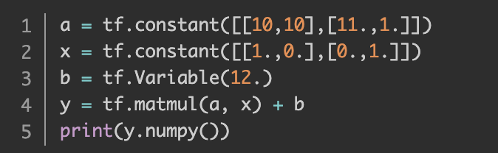
TensorFLow 中的计算图
2019 ANNUAL WORK SUMMARY
tensorflow中的计算图：会话执行
在tensorflow 中使用计算图，需要先构建完成计算图，再插入数据，最终得到结果
动态生成计算图 - Eager Execution 模式 ： 直接执行代码
tensorflow 2.0 默认使用Eager Execution ，能够动态计算图，无须像历史版本一样定义计算图或、会话、声明节点，并通过静态图获取结果；
直接编写python代码即可。写了就能执行；
存在问题：eager模式下代码执行比静态图的代码执行慢，效率低；
在tensorflow 2.0 下构建传统计算图 - AutoGraph工具 ： 函数执行
AutoGraph工具可以使Python代码转换成图；
使用tf.unction 装饰器 + 函数实现构建计算图

Slide 8
使用Eager 模式
Eager Execution 的特点
2019 ANNUAL WORK SUMMARY
直观地界面
自然地组织代码结构并使用Python数据结构
更轻松的调试功能
直接调用操作以检查正在运行的模型并测试更改
直观地界面
使用python控制流程而不是图控制流程，简化了动态模型的规范
Eager Execution
tensorflow中默认使用Eager Execution
TensorFlow 的 Eager Execution 是一种命令式编程环境；
具有以下优点：
可立即评估操作，无需手动构建计算图：
操作会返回具体的值，而不是构建以后再运行的计算图；
使用 TensorFlow 和调试模型，减少了样板代码；
Eager Execution 下计算
Eager Excution下使用Python语言的所有功能
在Eager Execution下训练
....

Slide 9
TensorFlow的AutoGraph工具
Auto Graph 功能特点
2019 ANNUAL WORK SUMMARY
直观地界面
自然地组织代码结构并使用Python数据结构
更轻松的调试功能
直接调用操作以检查正在运行的模型并测试更改
直观地界面
使用python控制流程而不是图控制流程，简化了动态模型的规范
Auto Graph 工具
tensorflow中使用tf.function + function（）
TensorFlow 的 AutoGraph 工具能够使得用户构建静态计算图，
有利于：
有效地将python代码（静态地）转换为计算图；
弥补在Eager模式下使用Python执行流程的效率低的缺陷；
在AutoGraph 下，可以实现”定义动态图” + “以动态图执行”的组合，对于初学者而言简单高效；
用@tf.function装饰器来将python代码转成图表示代码
我们不能在被装饰函数中初始化tf.Variable
将tf.Variable作为函数的参数传入将父作用域；
继承tf.Variable将tf.Variable作为类属性来调用；
....

Slide 10
自定义构造模型
2019 ANNUAL WORK SUMMARY
自定义网络层
Please replace text, click add relevant headline, modify the text content, also can copy your content to this directly.
网络层
自定义建立多输入+多输出的网络模型
多输入+多输出
Please replace text, click add relevant headline, modify the text content, also can copy your content to this directly.
自定义创建多个模型
多个模型
Please replace text, click add relevant headline, modify the text content, also can copy your content to this directly.

Slide 11
自定义模型的导入、训练、评估、预测
2019 ANNUAL WORK SUMMARY
自定义回调函数
Please replace text, click add relevant headline, modify the text content, also can copy your content to this directly.
回调函数
自定义metric
metric
Please replace text, click add relevant headline, modify the text content, also can copy your content to this directly.
自定义损失函数
损失函数
Please replace text, click add relevant headline, modify the text content, also can copy your content to this directly.
自定义指标
指标
Please replace text, click add relevant headline, modify the text content, also can copy your content to this directly.
导入数据方式
自定义导入数据方式
Please replace text, click add relevant headline, modify the text content, also can copy your content to this directly.

Slide 12
02
PART
基础网络结构

Slide 13
基础网络结构
2019 ANNUAL WORK SUMMARY
MLP多层感知机网络
对IMDB数据集分类
CNN卷积神经网络网络
对FashionMnist数据集分类
循环神经网络：LSTM和GRU
避免过拟合和欠拟合的办法
编码器
自编码器（无监督学习）和卷积编码器

Slide 14
03
PART
TensorFlow实践

Slide 15
TensorFlow学习实践
2019 ANNUAL WORK SUMMARY
文本分类
对IMDB数据集分类
图像分类
对FashionMnist数据集分类
神经风格迁移
利用神经网络转换图像风格
deep dreaming
展示对图像的认知

Slide 16
文本分类执行过程
2019 ANNUAL WORK SUMMARY
构架模型
可视化结果
构建神经网络
可视化展示损失函数、准确性的变化趋势
选择使用的数据集
训练、评估、预测
使用IMDB数据集，并将数据集转换成神经网络能接受的输入
利用模型导入数据进行训练、评估、预测

Slide 17
文本分类执行结果
2019 ANNUAL WORK SUMMARY

Slide 18
图像分类执行过程
2019 ANNUAL WORK SUMMARY
构建模型
可视化结果
构建神经网络
可视化展示损失函数、准确性的变化趋势
选择使用的数据集
训练、评估、预测
选择数据集Fashion_Mnist 数据集作为测试用数据集，并转换成神经网络能接受的输入

Slide 19
图像分类执行结果
2019 ANNUAL WORK SUMMARY

Slide 20
神经网络风格转换过程
2019 ANNUAL WORK SUMMARY
构建模型
可视化结果
构建神经网络
可视化展示损失函数、准确性的变化趋势
可视化展示预测结果（柱状图）
选择使用的数据集
训练、评估、预测
选择数据集Fashion_Mnist 数据集作为测试用数据集，并转换成神经网络能接受的输入

Slide 21
神经网络风格转换执行结果
2019 ANNUAL WORK SUMMARY

Slide 22
Deep Dream过程
2019 ANNUAL WORK SUMMARY
展示数据集
可视化结果
Please replace text, click add relevant headline, modify the text content, also can copy your content to this directly.
Please replace text, click add relevant headline, modify the text content, also can copy your content to this directly.
选择使用的数据集
构建模型
Please replace text, click add relevant headline, modify the text content, also can copy your content to this directly.
Please replace text, click add relevant headline, modify the text content, also can copy your content to this directly.

Slide 23
Deep Dream执行结果
2019 ANNUAL WORK SUMMARY

Slide 24
04
PART
总结

Slide 25
THANK YOU
感谢聆听，批评指导

